Slide 1

48.1 Člověk – trávicí soustava
Elektronická učebnice - II. stupeň Základní škola Děčín VI, Na Stráni 879/2 – příspěvková organizace Přírodopis
Autor: Michal Burian
Notes:
Víte, kdo způsobuje angínu, chřipku, nebo neštovice?

Slide 2

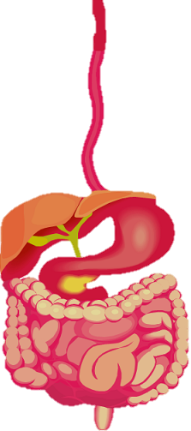
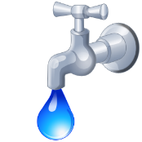
48.2 Co už víš?
Elektronická učebnice - II. stupeň Základní škola Děčín VI, Na Stráni 879/2 – příspěvková organizace Přírodopis
Jako konzument přijímá člověk energii ve formě potravy.
1
dutina ústní
Aby člověk mohl žít, růst a vyvíjet se, potřebuje ENERGII.
2
hltan
A známe jednotlivé části trávicí soustavy.
V potravě přijímá živiny, vitamíny, minerály a vodu.
3
jícen
4
žaludek
přijímá potravu
činnost řízena hormony
tráví/rozkládá potravu
5
Trávicí soustava = trávicí trubice
tenké střevo
vstřebává živiny, vodu
6
Známe základní fakta o trávicí soustavě.
tlusté střevo
vylučuje zbytky

Slide 3
48.3 Jaké věci se o trávení dozvíme?
Elektronická učebnice - II. stupeň Základní škola Děčín VI, Na Stráni 879/2 – příspěvková organizace Přírodopis
slinné žlázy v ústech
- produkují sliny - složení
- voda (zvlhčování sousta)
- hlen (mucin) - obaluje sousto,
chrání sliznici
- enzym (ptyalin) - rozkládá cukry
dutina ústní
rozmělnění
b. chemické
- pomocí enzymů
a. mechanické
- pomocí
dospělý chrup – 32 zubů
zubní vzorec - 2 1 2 3
řezáky stoličky
špičák třenové z.
děti – mléčný chrup -20 zubů
zubní vzorec – 2 1 2
(chybí třenové)
žaludek
Fce: zde se potrava -
shromažďuje
promíchává
rozmělňuje
začíná česlem
Zuby jsou zasazeny v čelistech v zubních jamkách.
vnější stavba ZUB vnitřní stavba
vakovitý orgán
sliznice žal. stěn produkuje žaludeční šťávy – ty obsahují kyselinu chlorovodíkovou, enzym (pepsin), hlen (mucin)
nejtvrdší hmota
v těle
pojme až 2 l
korunka
sklovina
krček
zubovina
končí vrátníkem
nervy, cévy => výživa
kořen
dřeň
trávení v žal. začíná 20 min. po spolknutí, trvá 4-5 hodin

Slide 4
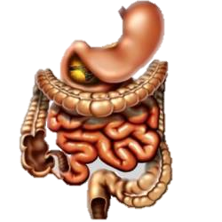
48.4 Další části trávicí soustavy
Elektronická učebnice - II. stupeň Základní škola Děčín VI, Na Stráni 879/2 – příspěvková organizace Přírodopis
délka až 1,5m
tlusté střevo
průměr 3 cm
tenké střevo
průměr 5-7cm
žijí zde hnilobné a kvasné bakterie
délka 3-5m
začíná se plnit 4-8 hodin po jídle
vnitřek - bohatě zřasená sliznice - tzv. klky (výběžky)
sliznice bez klků, ale s hlenem (usnadňuje klouzání tráveniny)
fce: zde se živiny z potravy vstřebávají do krve
fce: dochází zde ke vstřebávání vody (+solí, vitamínů) do těla =› zahušťuje se trávenina
– postupně vzniká výkal
první část - slepé střevo - do něj ústí tenké střevo
začíná dvanáctníkem - ústí sem játra a slinivka břišní
další část - tračník (vzestupný, příčný a sestupný)
* červovitý přívěsek slepého střeva - appendix - může dojít k jeho zanícení
další části - lačník a kyčelník
poslední část – konečník – zde dochází ke shromažďování výkalů

Slide 5
48.5 Procvičení a příklady
Elektronická učebnice - II. stupeň Základní škola Děčín VI, Na Stráni 879/2 – příspěvková organizace Přírodopis
a. Zkus přiřadit jednotlivé části dýchací soustavy pomocí šipek.
dutina ústní
b. Najdi a spoj dvojice.
zásobárna živin - škrob, vitamíny
vzniká zde žluč - denně až 1 l
hltan
hltan
fce: zde se živiny z potravy vstřebávají do krve
jícen
tenké střevo
fce: dochází zde ke vstřebávání vody (+solí, vitamínů) do těla
žaludek
žaludek
Fce: zde se potrava -
shromažďuje
promíchává
rozmělňuje
játra
tenké střevo
tlusté střevo
kříží se zde dýchací a trávicí soustava
tlusté střevo

Slide 6
48.6 Něco navíc pro šikovné
Elektronická učebnice - II. stupeň Základní škola Děčín VI, Na Stráni 879/2 – příspěvková organizace Přírodopis
peristaltické vlny - díky pravidelným stahům hladké svaloviny se trávenina posouvá trávicí trubicí
jazyk
- svalnatý orgán, obrací a posouvá potravu
- podílí se na tvorbě řeči
- obsahuje chuťové pohárky
V hltanu se kříží dýchací a trávicí s.
zásobárna živin-škrob, vitamíny
játra
největší žlázou v těle, až 1,5 kg
vznik žluči - denně až 1 l, rozklad tuků, shrom. ve žlučníku
slinivka břišní
tvoří se v nich velké množství tělesného tepla
vytváří enzymy štěpící cukry, tuky, bílkoviny - např. inzulin
zneškodňují mnoho škodlivých látek - tzv. tělesný filtr

Slide 7
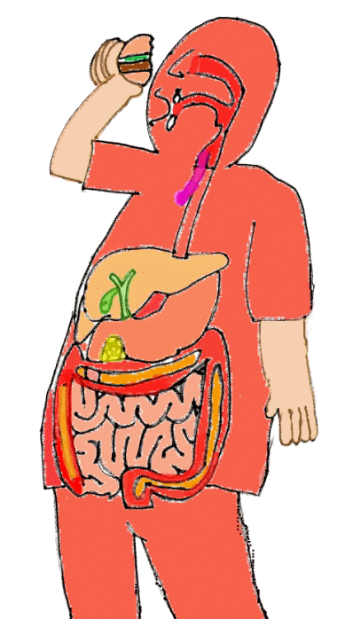
48.7 CLIL
Elektronická učebnice - II. stupeň Základní škola Děčín VI, Na Stráni 879/2 – příspěvková organizace Biology
Watch this to know more.
The Digestive System starts in the mouth, where your teeth chew up the food, the salivary glands moisten it and your tongue pushes it down the throat to the Esophagus.
What´s wrong with you? You stopped laughing after our dinner.
Do you know how long it takes to your food to see the light of the world again?
Then the food drops into the stomach. There it stays for about 4 hours. In there the food gets mixed with bile.
It depends on the type of the food. Why are you asking me that? Usually it takes 24 hours
Because you have just eaten the engagement ring in your salad…
After that, the food gets pushed through the Small Intestine, getting smaller and smaller.
.
Oh dear…
Then it runs through the Large Intestine, which leads to the Bladder, through the Rectum, and down the toilet!!!

Slide 8
48.8 Test znalostí
Elektronická učebnice - II. stupeň Základní škola Děčín VI, Na Stráni 879/2 – příspěvková organizace Přírodopis
1. Trávicí a dýchací soustava se kříží v …? a. hrtanu b. hltanu c. jícnu d. žaludku
2. Ke vstřebávání živin do krve dochází v …? a. játrech b. žaludku c. tenkém střevě d. tlustém střevě
3. _____ stavba zubu: nejtvrdší hmota těla _____, dále pak _____ a ______. a. vnitřní, sklovina, zubovina, dřeň b. vnější, sklovina, zubovina, kořen c. vnitřní, zubovina, sklovina, dřeň d. vnější, zubovina, sklovina, kořen
4. Kyselinu chlorovodíkovou najdeme v …? a. tenkém střevě b. tlustém střevě c. jícnu d. žaludku
Správné odpovědi:
b
c
a
d

Slide 9
Elektronická učebnice - II. stupeň Základní škola Děčín VI, Na Stráni 879/2 – příspěvková organizace Přírodopis
48.9 Použité zdroje, citace
http://blog.doktorka.cz/ibd-ulcerozni-kolitida/ (slide 4)
http://burton.k12.ca.us/jma/new_page_13.htm (slide 7)
Obrázky z databáze klipart

Slide 10
Elektronická učebnice - II. stupeň Základní škola Děčín VI, Na Stráni 879/2 – příspěvková organizace Přírodopis
48.10 Anotace
Autor | Michal Burian
Období | 01 – 06/2012
Ročník | 9. ročník
Klíčová slova | Žaludek, tenké a tlusté střevo, živiny, energie
Anotace | Prezentace zabývající se trávicí soustavou člověka, popisující její jednotlivé části a jejich význam.

